Slide 1
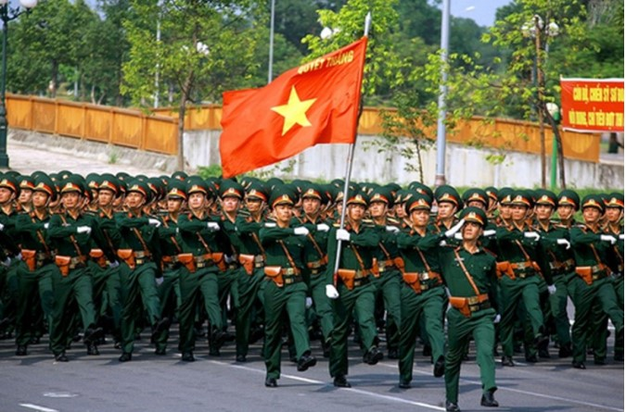
TRƯỜNG MN ĐẠI HỒNG
Giáo dục âm nhạc
Chủ đề: Những con vật đáng yêu
Đề tài: VĐTN: Chú bộ đội
Nghe hát: Cảm ơn chú bộ đội
Người dạy: Phan Thị Yến Ly

Slide 4
Bài hát: Chú bộ đội

Slide 5
Vận động theo ý thích

Slide 6
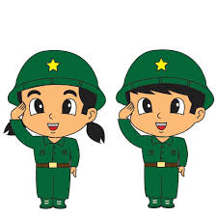

Slide 7
Luyện tập

Slide 9
Nghe hát: Cảm ơn chú bộ đội

Slide 10
Hát nghe

Slide 11
GIỜ HỌC KẾT THÚC
Thank you!

